Slide 1
豪ドル/円（日足）と順張り売買シグナル
出所：楽天MT4・石原順インディケーター

Slide 2
NYダウ（日足）と順張り売買シグナル
出所：石原順

Slide 3
上海総合指数（日足）と順張り売買シグナル
出所：石原順

Slide 4
豪ドル/円（日足）とトレンド転換シグナル
出所：楽天MT4・石原順インディケーター

Slide 5
NYダウ（日足）とMACDの売買シグナル
出所：石原順

Slide 6
NZドル/円（日足）と順張り売買シグナル
出所：楽天MT4・石原順インディケーター

Slide 7
NZドル/円（日足）とトレンド転換シグナル
出所：楽天MT4・石原順インディケーター

Slide 8
2020年末までに連邦債務はほぼ確実に28兆ドルを超える
出所：ゼロヘッジ

Slide 9
1ドルの経済成長を生み出すのに4ドルの債務が必要
出所：リアルインベストメントアドバイス

Slide 10
資本市場はもはや「自由市場」ではない、中銀が大きく影響－ダリオ氏（ブルームバーグ））
最近の中央銀行の動きは、資本市場がもはや「自由」ではないことを意味している。ヘッジファンド運用最大手ブリッジウォーター・アソシエーツの創業者レイ・ダリオ氏が指摘した。
ダリオ氏は２日、ブルームバーグ・グローバル・アセット・オーナーズ・フォーラムに出席し、「今の経済や市場は中央銀行や中央政府との協調対応によって動かされている」と述べ、その結果、「資本市場は従来のやり方でリソースを配分する自由な市場ではなくなった」と指摘した。
新型コロナウイルスのパンデミック（世界的大流行）によって経済活動は停滞し、３月には相場は急落した。米金融当局による数兆ドル規模の前例のない対応策が懸念を緩和し、金融市場がショックから立ち直るのを支えた。ただ、米国経済は今も厳しい局面が続いている。

Slide 11
米国株はFAAMGという5銘柄の成績
出所：ゼロヘッジ

Slide 12
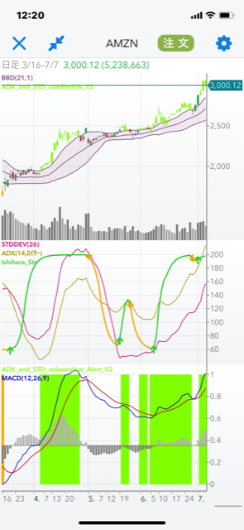
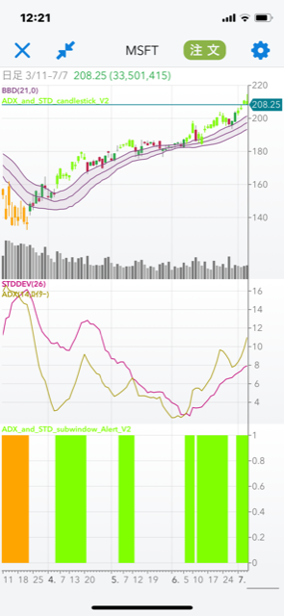
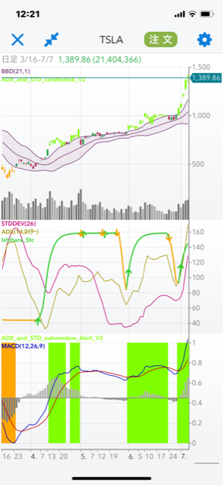
出所：パンローリングカスタムチャート

Slide 13
連銀と金融危機
出所：リアルインベストメントアドバイス

Slide 14
1929年の大恐慌相場が底を打つまでの動きを読む・下げ2か月(A)⇒上げ５か月(B)⇒下げ2年2か月(C)
https://worldcyclesinstitute.com/weve-been-here-before/

Slide 16
石原順メルマガ『マーケットの極意』 トレンドサイクルインディケーター公開 MT4とカスタムチャートで使えます！
出所：楽天MT4・石原順インディケーター

